Slide 1
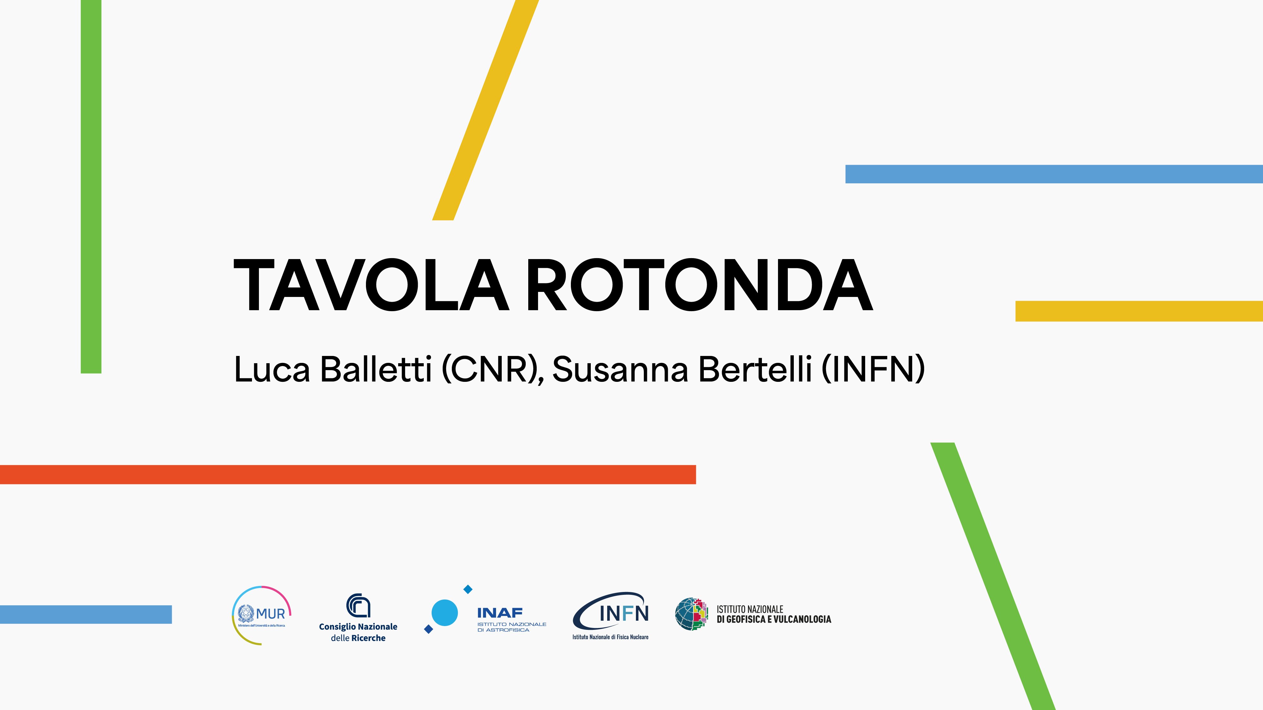

Slide 2
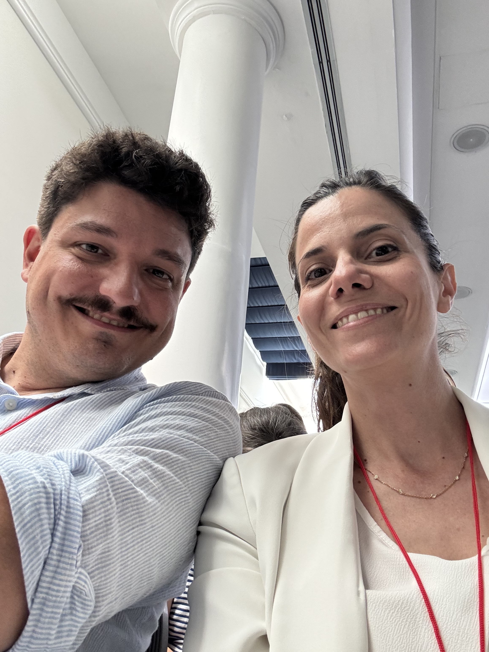
Luca Balletti e Susanna Bertelli
Matematico
Divulgatore
CNR
Fisica
Divulgatrice
INFN

Slide 3
Regole di ingaggio
Focus: far emergere spunti che possano essere sviluppati in futuro
Priorità ai docenti
Interventi «cronometrati»
Parliamo di public engagement tra scuola e ricerca
No threads
Parole ai post-it

Slide 4
Terapia di gruppo ☺
Siamo qui per aiutarci: cosa possiamo per lavorare bene insieme?
Siamo pienamente consapevoli del nostro quotidiano: mancanza di tempo, mancanza di materiali, preside/direttore che ci ostacola, obblighi legati alla nostra attività di didattica e ricerca
Sappiamo tutti le difficoltà lato enti e lato scuola ma non vorremmo trattare questi temi che, sebbene importanti, non sono il focus che abbiamo in mente
Siamo qui per migliorare il nostro lavoro che ha al centro ragazze e ragazzi per affiancare le cittadine e i cittadini del futuro

Slide 5
Da continuare
Pensate a una collaborazione tra scuola e ricerca che ha lasciato il segno - che fosse una visita ai laboratori, una formazione docenti, un percorso pluriennale, un gioco scientifico, un'iniziativa di citizen science, qualunque cosa. Cosa ha funzionato, e perché

Slide 6
Da abbandonare
Quali pratiche di public engagement, anche ben intenzionate, secondo voi non producono valore reale per la scuola? E perché?

Slide 7
Da costruire
Guardando avanti: cosa vorreste che diventasse, nei prossimi anni, la collaborazione tra scuola e ricerca? Quali condizioni, strumenti, modalità di lavoro vorreste vedere stabilizzarsi?

